Slide 1

Тема уроку: імпорти

Slide 2
Модулі в Python
Модуль — це файл, який містить код для виконання певного завдання. Модуль може містити змінні, функції, класи тощо. Для створення модуля використовується файл із розширенням .py. Для імпортування модуля в Python використовується ключове слово import. Стандартна бібліотека Python містить понад 200 модулів.
Давайте створимо модуль. Напишіть наступний код та збережіть його як файл example.py:
1 2 3 4 5 6 | # Модуль в Python def add(a, b): result = a + b return result
Тут ми визначили функцію add() всередині модуля з ім’ям example. Функція приймає два числа та повертає їх суму.

Slide 3
Імпорт модулів в Python
Ми можемо імпортувати визначення з одного модуля до іншого або в інтерактивний інтерпретатор Python. Для цього використовується ключове слово import. Щоб імпортувати наш раніше визначений модуль example, потрібно використати наступну команду:
1 | import example
Цей рядок коду не імпортує імена функцій, визначених у модулі example, напряму в нашу програму. Цей рядок імпортує лише ім’я модуля example. Використовуючи ім’я модуля, ми можемо отримати доступ до функцій модуля за допомогою крапки .. Наприклад:
1 | example.add(4,5) # результатом буде 9
Примітки:
Python має безліч стандартних модулів, з якими ви можете ознайомитись в документації Python.
Стандартні модулі можна імпортувати так само як ми імпортуємо наші власні (користувацькі) модулі.

Slide 4
Імпорт модулів із Cтандартної бібліотеки Python
Стандартна бібліотека Python містить понад 200 модулів. Припустимо, ми хочемо отримати значення числа Пі. Для цього потрібно імпортувати модуль math, а потім використовувати виклик math.pi. Наприклад:
1 2 3 4 5 | # Імпортуємо модуль math зі Стандартної бібліотеки Python import math # Використовуємо math.pi для отримання значення числа Пі print("The value of pi is", math.pi)
Результат:
The value of pi is 3.141592653589793

Slide 5
Перейменування модуля в Python
В Python ми також можемо перейменувати імпортований модуль. Наприклад:
1 2 3 4 | # Імпортуємо модуль, а потім перейменовуємо його import math as m print(m.pi)
Результат: 3.141592653589793
Тут ми перейменували модуль math на m. У деяких випадках це може заощадити час при наборі коду. Зверніть увагу, що після перейменування ім’я math не розпізнається в нашій області видимості. Відповідно, math.pi не працюватиме, а m.pi — працюватиме.

Slide 6
from … import в Python
Ми можемо імпортувати певні імена з модуля, не імпортуючи модуль повністю. Наприклад:
1 2 3 4 | # Імпортуємо тільки pi з модуля math from math import pi print(pi)
Результат: 3.141592653589793
Тут ми імпортували лише об’єкт pi з модуля math.

Slide 7
Імпортуємо всі імена з модуля
В Python ми можемо імпортувати всі імена (визначення) із модуля, використовуючи наступну конструкцію:
1 2 3 4 | # Імпортуємо всі імена з модуля math from math import * print("The value of pi is", pi)
Ми імпортували всі визначення з модуля math. Імпорт всього вмісту модуля не є гарною практикою у програмуванні. Це може призвести до дублювання визначень ідентифікаторів. Це також може ускладнити читання коду.

Slide 8
Вбудована функція dir() в Python
В Python ми можемо використовувати функцію dir() для виводу списку всіх імен функцій в модулі. Наприклад, раніше ми визначили функцію add() в модулі example. Ми можемо використовувати функцію dir() з модулем example наступним чином:
1 | dir(example)
Результат:
['__builtins__', '__cached__', '__doc__', '__file__', '__initializing__', '__loader__', '__name__', '__package__', 'add']
Тут ми бачимо відсортований список ідентифікаторів (разом з функцією add()) модуля example. Імена, що починаються зі знака підкреслення, є атрибутами Python (не користувацькі), що асоціюються з модулем.
Наприклад, атрибут __name__ містить ім’я модуля:
1 2 3 | import example example.__name__
Результат: example

Slide 9
Вбудована функція dir() в Python
Всі імена, визначені в нашому поточному просторі імен, можна дізнатися за допомогою функції dir(), просто не вказуючи аргументи:
1 2 3 4 5 6 | a = 1 b = "hello" import math dir()
Результат: ['__builtins__', '__doc__', '__name__', 'a', 'b', 'math', 'pyscripter']

Slide 10
Модуль turtle
Запускаємо першу черепашку Turtle жити у свою Python програму і вчимо її створювати прості рисунки
Для того, щоб програми малювання працювали завжди повинні бути ці два рядки (один на початку програми), а інший в самому кінці
from turtle import *
....
exitonclick()
Перший рядок підключає бібліотеку малювання. Другий буде малювати, поки не клацають на мишку.
Ось основні команди малювання:
forward (distance) Проповзти вперед на distance пікселів;
backward (distance) Проповзти назад на distance пікселів;
right (angle) Повернутися направо на angle градусів;
left (angle) Повернутися наліво на angle градусів;
Cписок команд

Slide 11
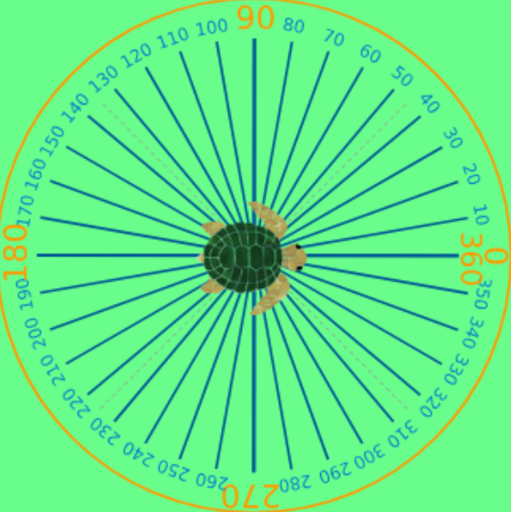
Модуль turtle
Кути обчислюються в градусах. Ось це коло допоможе з цим розібратися у поворотах. В центрі кола стоїть наша пайтон-черепашка. Щоб їй повернутися в інший бік – треба прописати поворот на 180 градусів (не важливо вправо чи вліво).
А щоб піти вгору – повертаємо вліво на 90 градусів, або вправо на 270 (другий варіант складніший)
Вниз – повертаємося вправо на 90 або вліво на 270.

Slide 12
Модуль turtle
1: Почнемо малювання з блискавки. :
from turtle import *
left(45)
forward(100)
left(45)
back(100)
right(45)
forward(100)
exitonclick()
2: Спробуйте намалювати квадрат
3: А тепер прямокутник.

Slide 13

Модуль turtle
Курсор
Щоб курсор виглядав веселіше, можна зробити його у вигляді черепашки Для цього відразу після підключення бібліотеки треба написати:
shape ("turtle")
Ще курсори можуть бути: “arrow”, “turtle”, “circle”, “square”, “triangle”, “classic”. Можете вибрати той, який подобається
4: Змініть вигляд курсора на той, який більше до душі
Кольори, заливка та інші рюші
width (3) - товщина лінії 3 пікселя.
Пікселі – це точки (квадратики), з яких складається зображення. Кожне растрове зображення, якщо його дуже-дуже сильно наблизити буде складатися з квадратиків-пікселів. Наприклад:

Slide 14
Модуль turtle
Колір малювання
Задати колір лінії можна командою color, в дужках вказується назва кольору англійською.
color('red')
color("blue")
Важливо! Назва кольору ОБОВ’ЯЗКОВО пишеться в одинарних або подвійних лапках.
5: Додайте кольорів вашим рисункам
Зупинка і старт малювання
Якщо ми хочемо перейти в якусь точку і не залишити за собою сліду, тобто не малювати, треба підняти черепашку командою up (), перейти в потрібну точку і потім опустити черепашку down ()

Slide 15
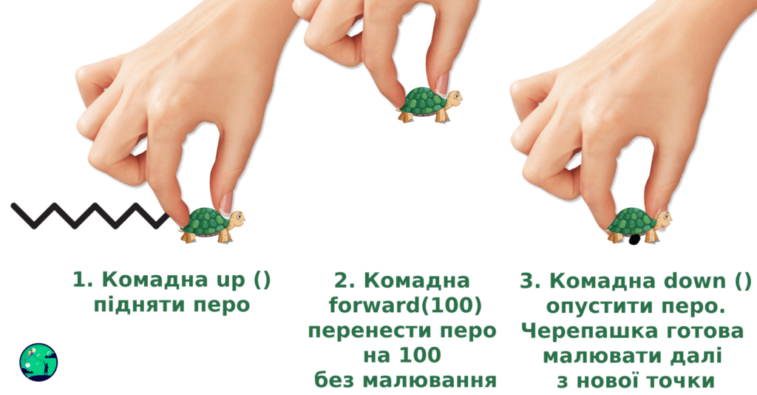
Модуль turtle

Slide 16
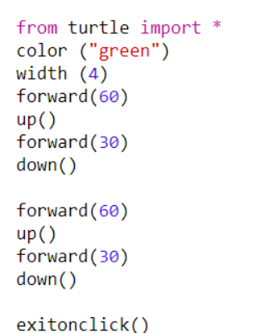
Модуль turtle
6: Що намалює черепашка, якщо запустити цей код?

Slide 17
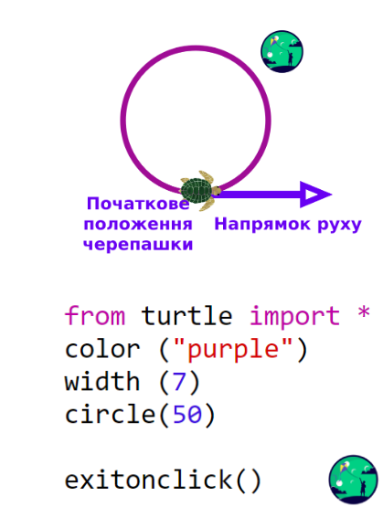
Модуль turtle
Зображення кола
circle (50) – малює коло радіусом 50 пікселів, яке повністю знаходиться зліва від черепашки.

Slide 18
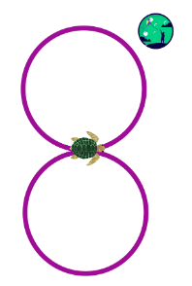
Модуль turtle
7: Змініть програму так, щоб вийшла вісімка, як на малюнку

Slide 19
Модуль turtle
Цикли для черепашки
8: Можна використовувати цикли для того, щоб черепашка повторила свій малюнок. Спробуйте запустити у себе.
from turtle import *
shape("turtle")
i=0
while i<12:
forward(50)
left(90)
forward(50)
left(90)
forward(50)
left(90)
forward(50)
left(90)
left(30)
i=i+1
exitonclick()

Slide 20
Модуль turtle
Основні команди модуля Turtle у Python
Повзаємо
forward (distance) Проповзти вперед на distance пікселів; backward (distance) Проповзти назад на distance пікселів; right (angle) Повернутися наліво на angle градусів; left (angle) Повернутися направо на angle градусів; goto (x, y) Перемістити черепашку в точку з координатами (x, y); setx (x) Встановити x координату черепашки; sety (y) Встановити y координату черепашки; setheading (to_angle) Повернути черепашку під кутом to_angle до вертикалі (0 – наверх, 90 – направо); home () Повернути черепашку додому – в точку, з координатами (0,0); circle (radius) Намалювати коло радіуса | r |, центр якої знаходиться зліва від черепашки, якщо r> 0 і справа, якщо r <1; dot (size, color) Намалювати точку діаметра size кольору color. Параметр color необов’язковий; undo () Відкотити попередні дії черепашки; speed (speed) Встановити швидкість черепашки. speed має бути від 1 (повільно) до 10 (швидко), або 0 (миттєво);

Slide 21
Модуль turtle
Малюємо
pendown () Опустити перо; penup () Підняти перо; pensize (width) Встановити діаметр пера в width; pencolor (colorstring) Встановити колір лінії, яка малює черепашка (наприклад, ‘brown’ або ‘# 32c18f’); fillcolor (colorstring) Встановити колір заповнення; begin_fill () Почати стежити за черепашкою для заповнення області; end_fill () Заповнити кольором fillcolor область, пройдену черепашкою починаючи з begin_fill (); showturtle () Показати черепашку; hideturtle () Сховати черепашку; write (text) Вивести текст text;
Дізнатися про черепашку
position () Отримати поточні координати черепашки; towards (x, y) Отримати кут між поточним напрямком черепашки й точкою (x, y); xcor () Отримати x координату черепашки; ycor () Отримати y координату черепашки; heading () Отримати поточний кут до вертикалі; distance (x, y) Отримати відстань до точки (x, y); isdown () Дізнатися, чи малює зараз черепашка; isvisible () Дізнатися, видима чи зараз черепашка;

